Slide 1
체리 개심형

Slide 2
체리나무 식재 후 관리(개심형, KGB)010-4555-7871

Slide 3

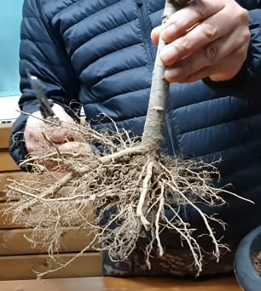
체리나무 식재 후 관리(개심형, KGB)010-4555-7871
1. 식재
80cm 정도로 잘라서 식재하고 멀칭한다.
2 식재후 눈따고 30~40자르기
약 10cm 정도 남기고 접복상단의 길이 약 30~40cm에서 커팅한다. 이 영역에 있는 눈은 제거해준다. 주지눈의 생장에 세력이 집중되도록 제거해준다.
체리는 매우 약하다. 절단면은 락발산등 도포제 발라준다.
눈을 방향을 고려하고 세력이 양호한 4~5개의 눈을 엄선한다.
미래의 주지 신초의 눈으로 선전한다.
30~40cm
접 부위 상당 5cm 정도 부위에 있는 눈은 제거한다. 이들은 작고 세력이 약한 눈이다.
긴 뿌리는 자른다. 잘린뿌리에서 새로운 실뿌리가 왕성하게 나온다.

Slide 4
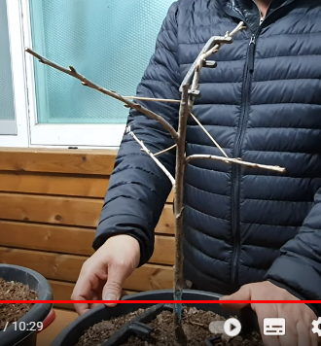
3. 5월초 유인
식재후 1달~1달 보름후 4말5초에 주지 신초 유인
도구 : 이쑤시게, E클립
주지수 4개 이상적이다.
목적
열매가 잘열린다.
수세를 통제 :주지의 세력 균등하게
빛과 통풍, 나무가 건강=> 잎눈 꽃눈, 열매가 틈실

Slide 5
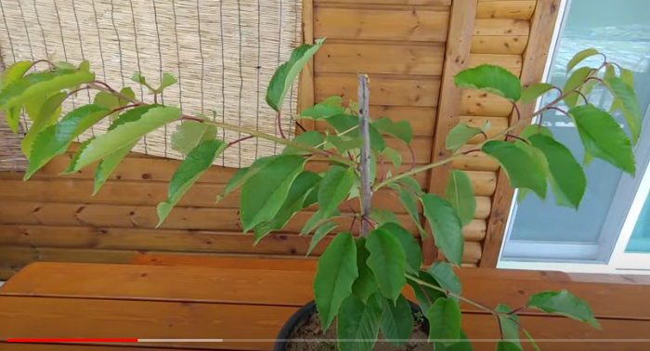
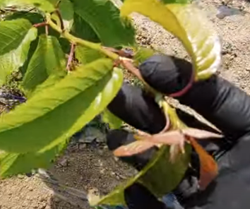
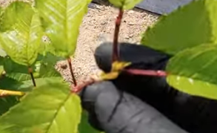
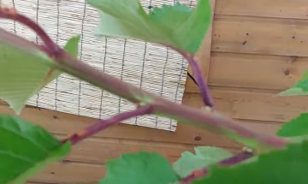
6월 채리식재 1년차 1차컷(6월) KGB, 개심형 수형 010-4555-7871
신초의 1차 성장이 멈춘 상태, 정부의 생장점정지
  신초의 정부아래 잎 사이의 눈 영양상태가 좋아진다.
  정부 컷팅하면 눈에서 가지가 생장한다.
생장점정지
눈
신초의 1차 성장이 멈춘상태
신초의 1차 성장이 진행중인 상태

